Slide 1
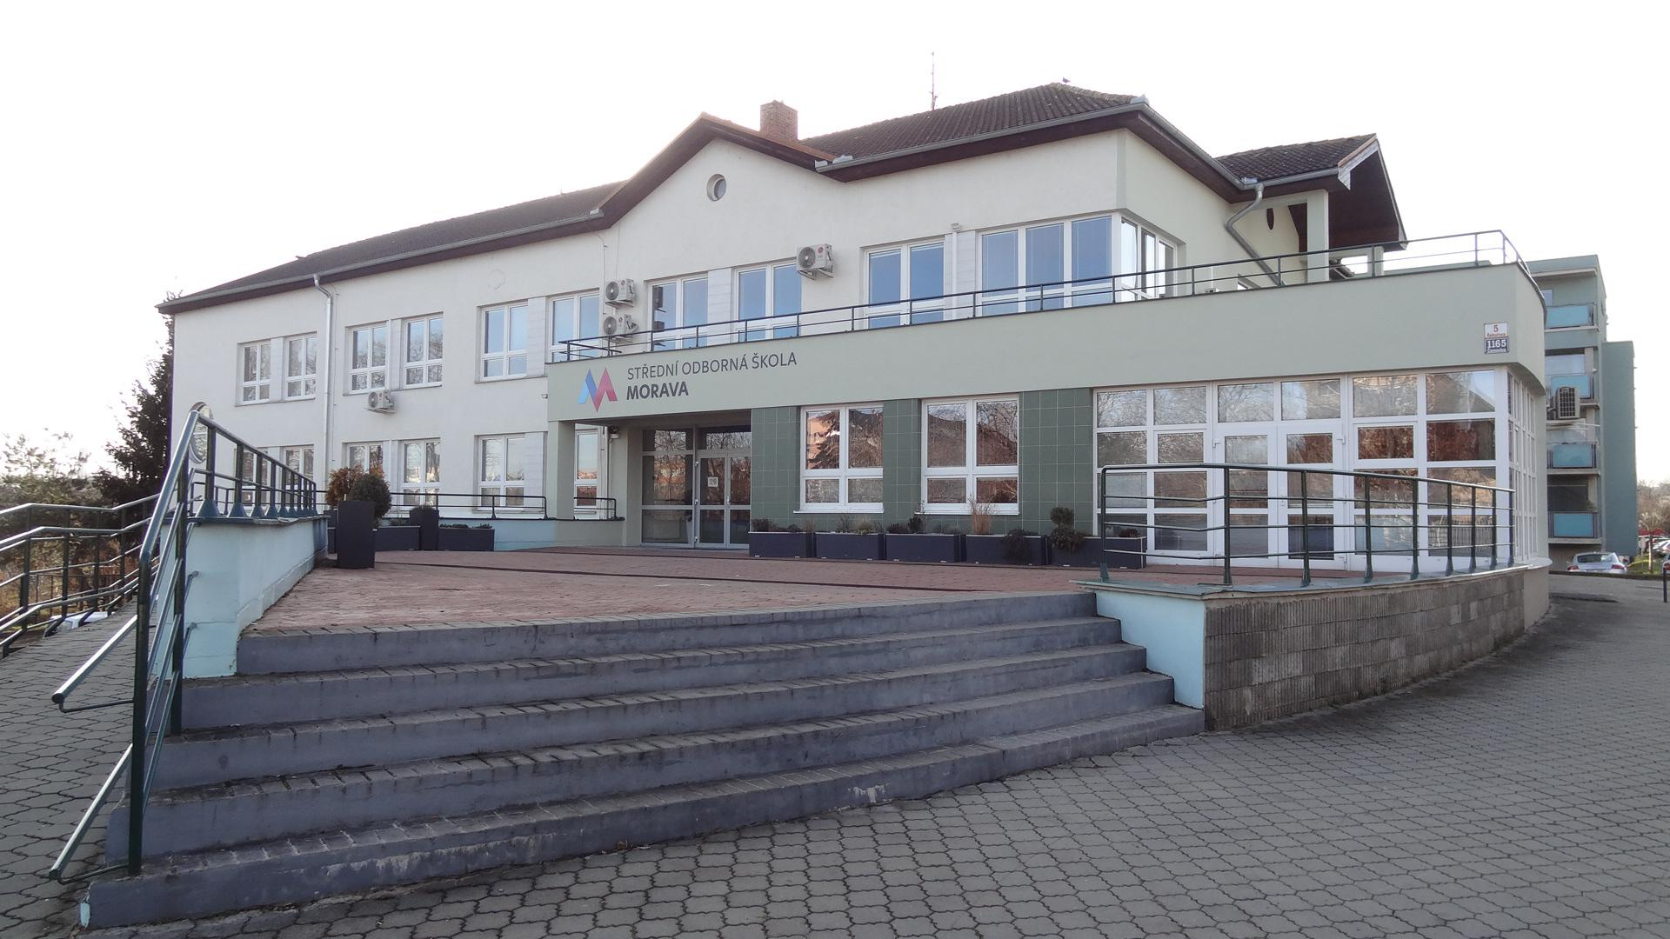
Pedagogické lyceum

Slide 2
Charakteristika vzdělávacího programu
RVP 78 – 42 – M/03 Pedagogické lyceum
Rozvoj všeobecných kompetencí
  jazykové vzdělávání a matematika - posílení disponibilními hodinami
Rozvoj odborných kompetencí
  Předměty z oblasti pedagogicko-psychologického vzdělávání
  Specializace od 2. ročníku
    Hudební výchova
    Humanitní studia
  Odborná praxe 1. – 3. ročník 3 týdny (instituce zabývající se vzděláváním a zájmovou činností dětí a dospělých)

Slide 3
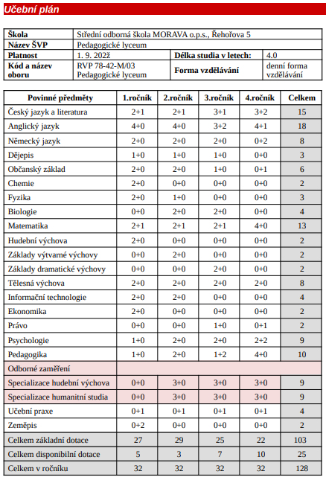
Učební plán

Slide 4

Specializace hudební výchova
připravit žáky na studium hudební výchovy na vysoké škole s pedagogickým zaměřením
využívat hudební umění a vybrané hudební činnosti a aktivity v pedagogické práci s dětmi ve volném čase
vytvoření a prohlubování vztahu k hudbě jako takové, poznání hudby v jednotlivých dějinných obdobích a budování tolerance k různým hudebním projevům
osvojení vědomostí z oblasti hudební nauky a dějin hudby a získání dovedností hry na jeden hudební nástroj (např. klavír, kytara, flétna).

Slide 5

Specializace humanitní studia
prohloubení společenskovědního vzdělání žáků a poskytnutí jim orientace pro další vzdělávání.
přispění k rozvoji klíčových kompetencí, zejména občanských kompetencí, kompetence učit se, pracovat s informacemi, řešit problémy.
kultivace historického, politického, sociálního, právního a ekonomického vědomí, posílení mediální a finanční gramotnosti,
podněty pro pedagogickou činnost s dětmi v návaznosti na základní vzdělávání a ve volném čase.

Slide 6
Přijetí ke studiu
Ke studiu jsou přijímáni uchazeči, kteří:
splnili povinnou školní docházku nebo úspěšně ukončili základní vzdělání před splněním povinné školní docházky;
splnili podmínky přijímacího řízení prokázáním vhodných schopností, vědomostí, zájmů a zdravotní způsobilosti.
Kritéria pro přijímání žáků ke studiu jsou každoročně stanovena ředitelkou školy v zákonem stanovené lhůtě a zveřejněna na webových stránkách školy.
Jednotná zkouška se skládá z písemného testu v rozsahu vzdělávacího oboru Český jazyk a literatura a z písemného testu v rozsahu vzdělávacího oboru Matematika a její aplikace.
Ke studiu je vyžadováno doložení zdravotní způsobilosti lékařem.

Slide 7
Způsob ukončení vzdělávání
Vzdělání je ukončené maturitní zkouškou.
Konání maturitní zkoušky se řídí školským zákonem a příslušným prováděcím právním předpisem.
Maturitní zkouška se skládá ze společné a profilové části, žák získá střední vzdělání s maturitní zkouškou, jestliže úspěšně vykoná obě části maturitní zkoušky.
Dokladem o získání středního vzdělání s maturitní zkouškou je vysvědčení o maturitní zkoušce.

Slide 8
Profilová část MZ
Písemná práce a ústní zkouška z českého jazyka
Písemná práce a ústní zkouška z cizího jazyka (pokud žák nezvolil ve společné části matematiku)
Možnost nahrazení jedné povinné profilové zkoušky z cizího jazyka, výsledkem standardizované zkoušky (jazykovým certifikátem)
Ústní zkoušky z pedagogiky a psychologie
Praktická zkouška z předmětu zvolené specializace (humanitní studia nebo hudební výchova)

Slide 9
Uplatnění absolventa v praxi
Absolvent je připraven ke studiu na vysokých a vyšších odborných školách, především v oblasti pedagogiky, psychologie a sociálních oborů (specializace).
Pro vstup do praxe získává absolvent v souladu se zákonem č. 563/2004 Sb. odbornou kvalifikaci pro výkon činnosti:
a) pedagoga volného času,
b) asistenta pedagoga.
Jako pedagogové volného času se mohou uplatnit absolventi v oblasti zájmové a volnočasové činnosti ve školách a školských zařízeních. Vzdělání umožní absolventům uplatnit se i v různých organizacích a institucích zaměřených na volný čas dospělých.

Slide 10
Těšíme se na Vás

